Slide 1
Sentimen Analisis Terhadap Review Kepuasan Pelanggan Shopee Berbahasa Inggris Menggunakan Algoritma SVM (Support Vector Machine)

Slide 2
Kelompok HORCRUX
12S17011 Astri Monica Sianturi
12S17013 Mega Sari Pasaribu
12S17046 Pebri Sangmajadi Sinaga

Slide 3
Overview :
Latar Belakang
Tujuan
Manfaat
Ruang lingkup
Analisis
Desain
Implementasi
Penutup

Slide 4
Latar Belakang

Slide 5
Pada Shopee terdapat review dari pelanggan yang telah membeli suatu produk untuk memberikan komentarnya terhadap produk tersebut. Dengan adanya review akan menjadi masukan terhadap pihak Shopee serta para pembeli yang ingin membeli produk tersebut sehingga membantu pengambilan keputusan untuk membeli barang berdasarkan review para pengguna.
Banyaknya review yang ada terkadang pembeli malas untuk membaca satu per satu kolom ulasan tersebut dan hanya melihat komen-komen teratas dengan berbagai rating yang tinggi. Oleh karena itu, review dari pelanggan harus diolah menjadi sebuah informasi untuk memudahkan calon pembeli dan pihak Shopee/penjual dalam mengambil keputusan dengan cara melakukan analisis sentimen.

Slide 6
Tujuan
Adapun tujuan dari pengerjaan proyek dengan teknik text mining ini adalah untuk melakukan analisis sentimen terhadap review produk yang diberikan pelanggan Shopee.

Slide 7
Manfaat
Calon Pembeli
Mengetahui ulasan pelanggan terhadap produk.
Membantu pengambilan keputusan apakah pembelian produk akan dilakukan berdasarkan review dari pelanggan.
Pihak Shopee/Penjual
Mengetahui kepuasan pelanggan terhadap produk yang ditawarkan.
Membantu dalam meningkatkan kualitas barang berdasarkan review pelanggan

Slide 8
Ruang Lingkup
Algoritma yang digunakan dalam melakukan analisis sentimen adalah Support Vector Machine (SVM).
Literatur yang digunakan sebagai ruang lingkup pengerjaan proyek ini adalah review produk pelanggan Shopee berbahasa Inggris.

Slide 9
Desain dan Analisis

Slide 10
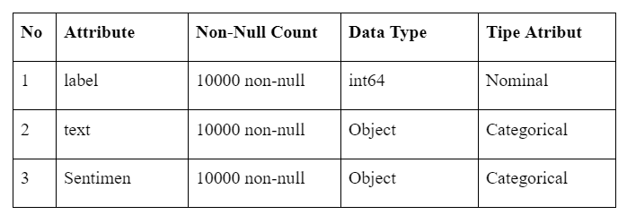
Analisis data
Data yang akan digunakan merupakan data ulasan pelanggan Shopee. Dataset pada kaggle berukuran 131.28 MB yang dikemas dalam format CSV. Data ini terdiri dari tiga atribut yaitu, label, text, dan Sentimen. Dataset pada kaggle terdiri dari 1502575 baris. Namun pada pengerjaan proyek sentimen analisis ini, kami hanya menggunakan 10000 baris data review tersebut. Data yang digunakan berukuran 234,5 KB.

Slide 11
Analisis Metode
Pada proyek ini, pengembangan sentimen analisis dilakukan dengan menggunakan metode Support Vector Machine. SVM (Support Vector Machine) merupakan salah satu metode klasifikasi dengan menggunakan metode machine learning (supervised learning) yang memprediksi kelas berdasarkan pola dari hasil proses training yang diciptakan oleh Vladimir Vapnik. Klasifikasi dilakukan dengan garis pembatas (hyperplane) yang memisahkan antara kelas opini positif dan opini negatif. Secara intuitif, suatu garis pembatas yang baik adalah yang memiliki jarak terbesar ke titik data pelatihan terdekat dari setiap kelas, karena pada umumnya semakin besar margin, semakin rendah error generalisasi dari pemilah. Margin adalah jarak dari suatu titik vektor di suatu kelas terhadap hyperplane.

Slide 12
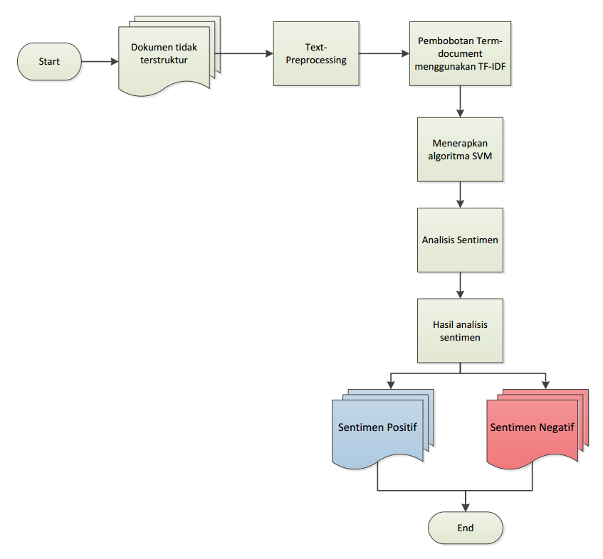
Desain

Slide 13
Desain
1. Membaca Dokumen tidak Terstruktur
2. Teknik Teks Pra Pemrosesan
NER (Named-Entity Recognition)
Case folding
Remove punctuation
Stopwords removal
lemmatization
3. Term-document Matrix Using TF-IDF 4. Support Vector Machine (SVM) Algorithm

Slide 14
Implementasi

Slide 15
Penutup

Slide 16
KESIMPULAN
Penggunaan metode Support Vector Machine yang digunakan dengan pembobotan TF-IDF dapat menjadi salah satu cara untuk menyelesaikan permasalahan klasifikasi dalam analisis sentimen. Hal tersebut dapat dibuktikan dengan penggunaan hasil pembobotan kata TF-IDF data ulasan dengan nilai label terhadap masing-masing aspek untuk proses klasifikasi sentimen menggunakan metode SVM.
Pengujian dilakukan dengan 5 kali iterasi dengan besar precision, recall, dan fscore masing-masing 1.0; 0.9739999999999999; 0.986.
Tim proyek berpendapat bahwa SVM merupakan salah satu algoritma yang sudah baik terbukti dengan akurasi yang tinggi, sehingga sangat baik diterapkan untuk melakukan analisis sentimen.
Keberhasilan penerapan algoritma SVM didukung dengan penerapan Named-Entity Recognition, Case Folding, Remove punctuation, Stopwords Removal, Stemming, dan Lemmatization.
Preprocessing dataset akan memudahkan penerapan SVM dalam melakukan analisis sentimen.

Slide 17
SARAN
Berdasarkan penelitian yang telah dilakukan, dalam analisis sentimen menggunakan metode Support Vector Machine akan menimbulkan tingkat akurasi yang tinggi. Semakin banyak data yang diujikan maka tingkat akurasi dari hasil klasifikasi akan semakin tinggi. Kedepannya diharapkan dalam penelitian ini dapat menggunakan metode lain sebagai pembanding dari metode Support Vector Machine yang sudah dikerjakan dalam proyek ini.

Slide 18
Thanks!
Any questions?

